Slide 1
细胞周期与细胞分裂

Slide 2
本章主要内容
细胞周期
概述
不同时相及其主要事件
细胞周期同步化
特殊的细胞周期
细胞分裂
有丝分裂
减数分裂

Slide 3
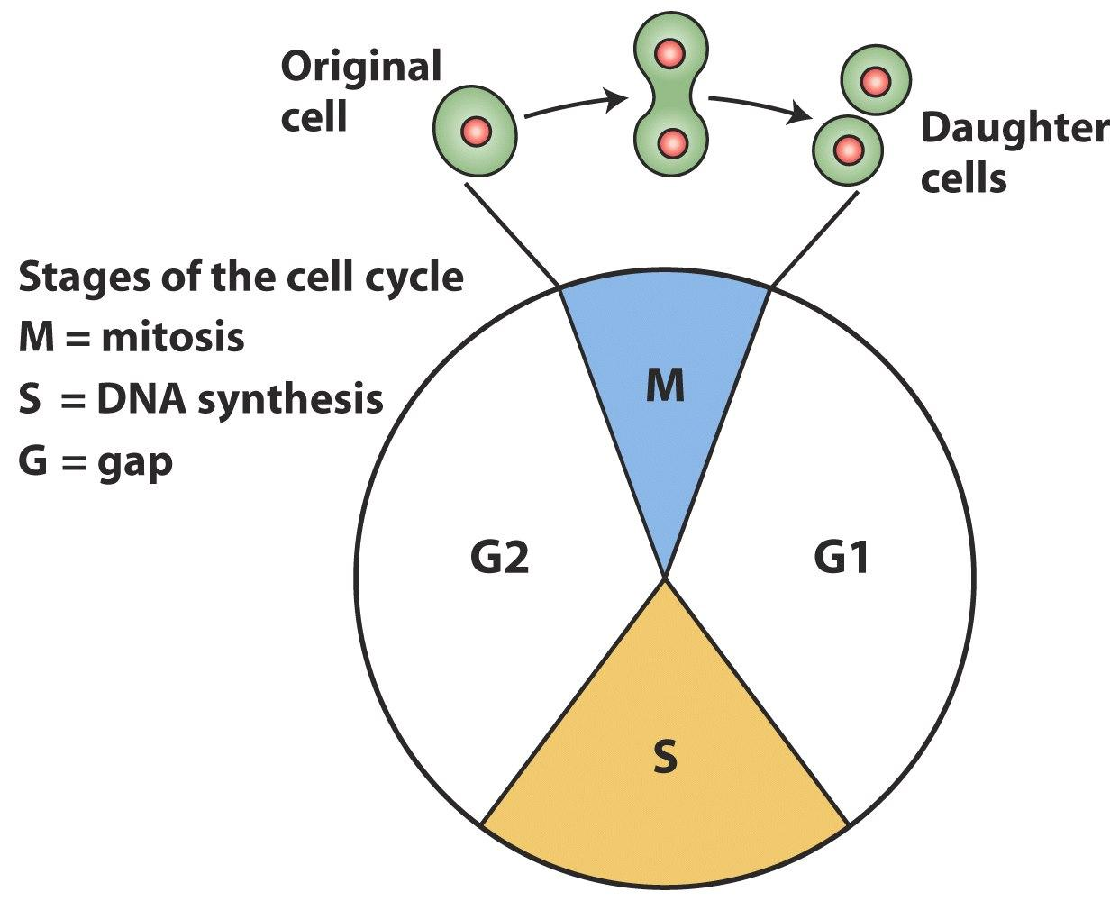
第一节 细胞周期
Cell proliferation
（细胞增殖）
Cell division
（细胞分裂）
Cell cycle
（细胞周期）
http://barleyworld.org/sites/default/files/figure-03-23.jpg

Slide 4
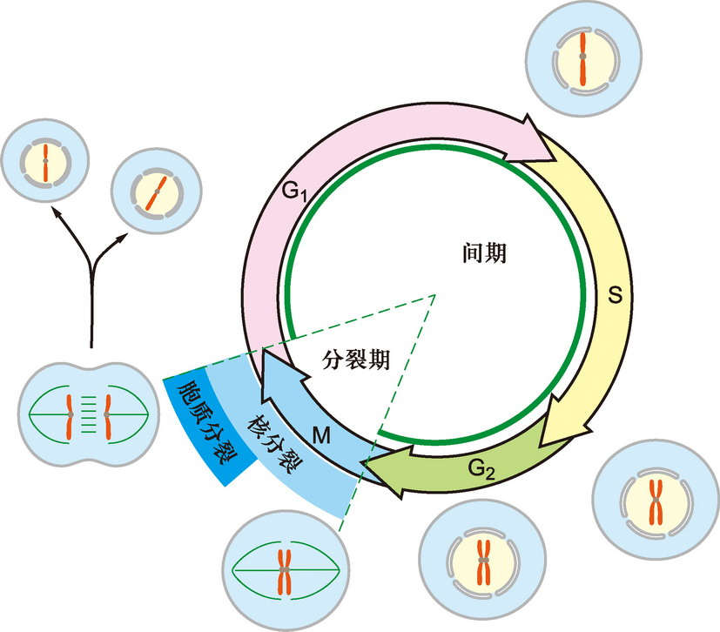
一、细胞周期概述
标准的细胞周期
G1 期、S 期、G2 期和M 期
细胞周期中3 个根本问题
分裂前 DNA 精确的复制
完整复制DNA 如何准确分配到两个子细胞
物质准备与细胞分裂是如何调控的

Slide 5
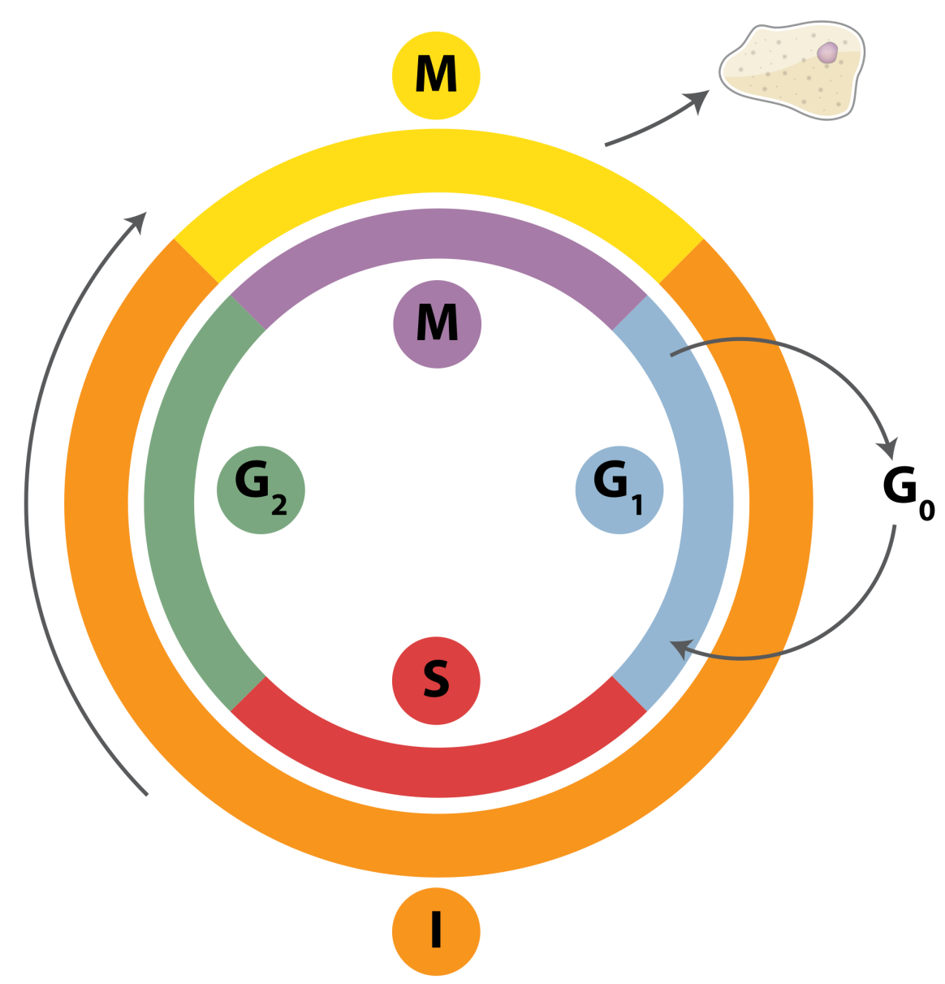
细胞社会中的3 类细胞群体
周期中细胞 （cycling cell）
G₀ 期细胞 （静止期 细胞，quiescent cell）
终末分化细胞 （terminally differentiated cell）
http://upload.wikimedia.org/wikipedia/commons/thumb/d/d0/Cell_Cycle_2.svg/2000px-Cell_Cycle_2.svg.png

Slide 6
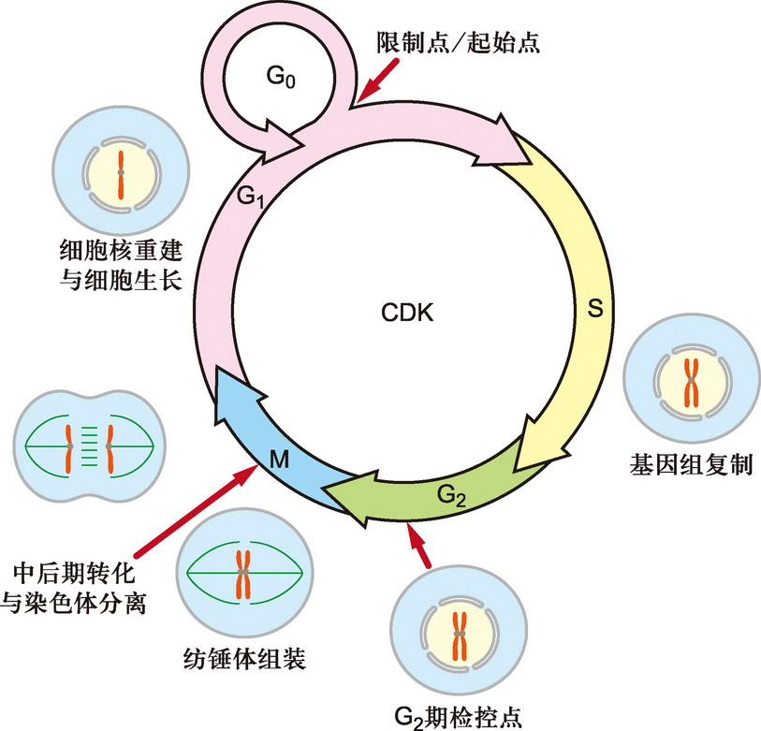
二、细胞周期中各不同时相及其主要事件
G1期：合成细胞生长所需的蛋白质、糖类、脂质等
S期：合成DNA
G2期：检查DNA 是否完成复制，细胞是否已生长到合适大小，环境因素是否利于细胞分裂等
M期：细胞分裂

Slide 7
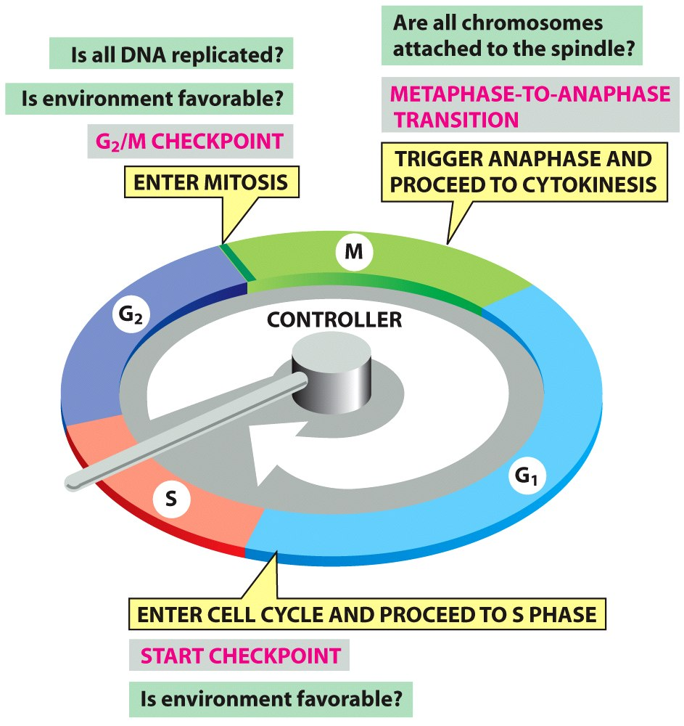
检验点 check point
检验点是作用于细胞周期转换时序的调控信号通路
G₁/S检验点：在酵母中称start点，在哺乳动物中称R点
S期检验点
G₂/M检验点
中-后期检验点
Figure 17-14 Molecular Biology of the Cell (© Garland Science 2008)

Slide 8
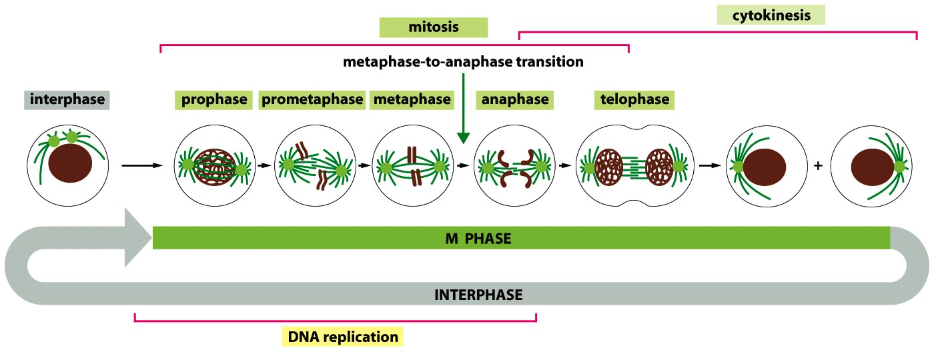
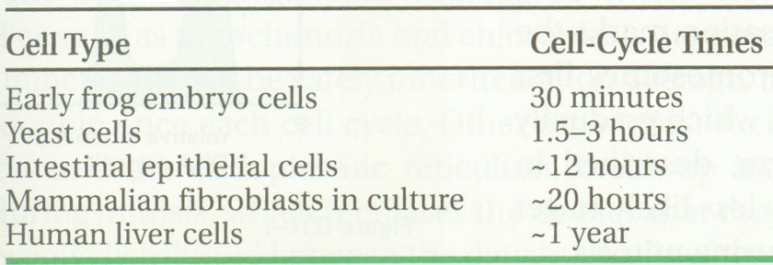
Different cell cycle length

Slide 9
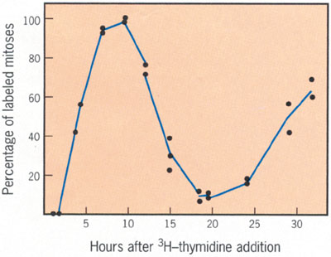
细胞周期时间测定
标记有丝分裂百分率法（percentage labeled mitosis，PLM）
对测定细胞进行脉冲标记、定时取材、利用放射自显影技术显示标记细胞，通过统计标记有丝分裂细胞百分数的办法来测定细胞周期
放射标记物为³H或者¹⁴C标记的TdR
利用细胞群中处于某一状态的细胞数量比例反映该状态在细胞周期中的持续时间

Slide 10
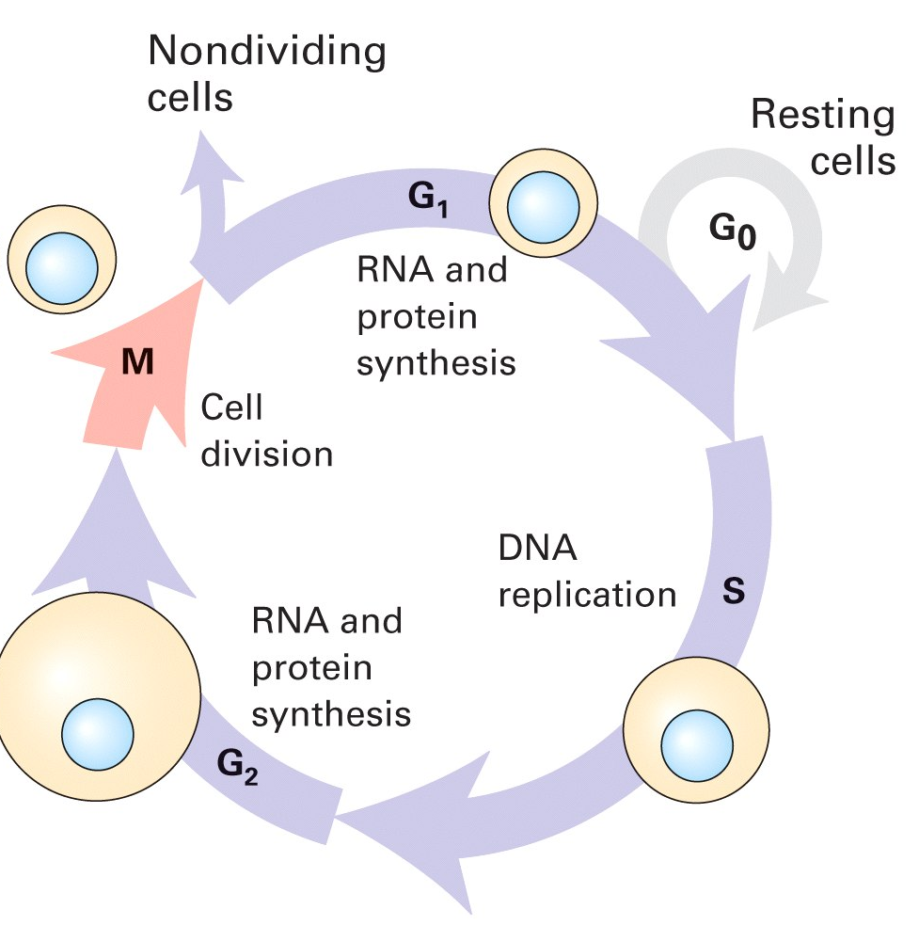
标记有丝分裂百分率法
PLM
T_{G2}
+1/2T_{M}
100
n
50
1
0
T_{M}
T_{G2}
T_{s}
T_{c}

Slide 11
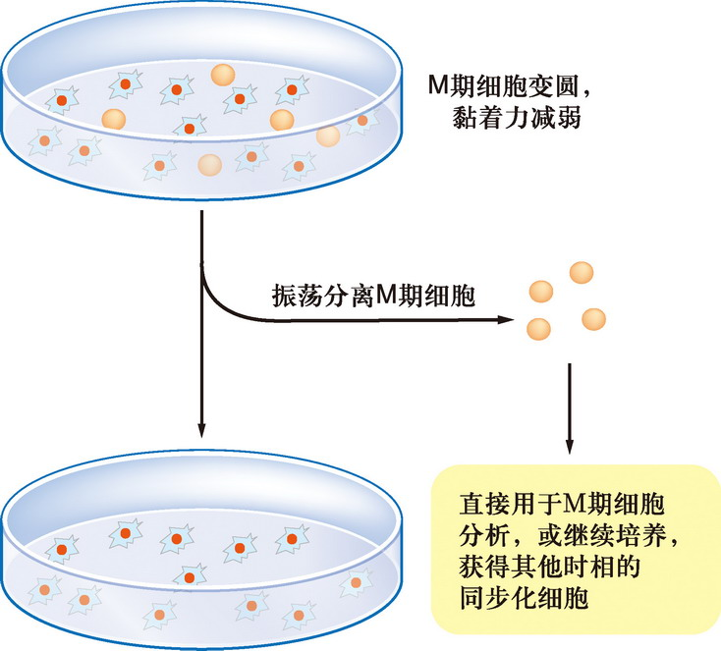
三、细胞周期同步化
天然同步化
人工同步化
人工选择同步化
人工诱导同步化

Slide 12
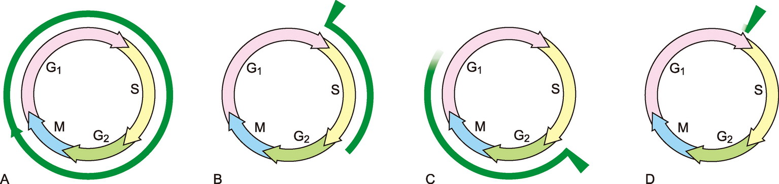
诱导同步化
DNA 合成阻断法
分裂中期阻断法
Notes:
采用低毒或无毒的DNA合成抑制剂特异地抑制DNA 合成，而不影响处于其他时相的细胞进行细胞周期运转，从而将被抑制的细胞抑制在DNA 合成期的实验方法。
目前采用最多的DNA 合成抑制剂为TdR 或羟基脲（hydroxyurea，HU）。
采用两次DNA 合成抑制剂处理，将细胞最终抑制在G1/S 期交界处狭窄的时间区段。抑制剂去除后，细胞即可以进行同步细胞周期运转

Slide 13
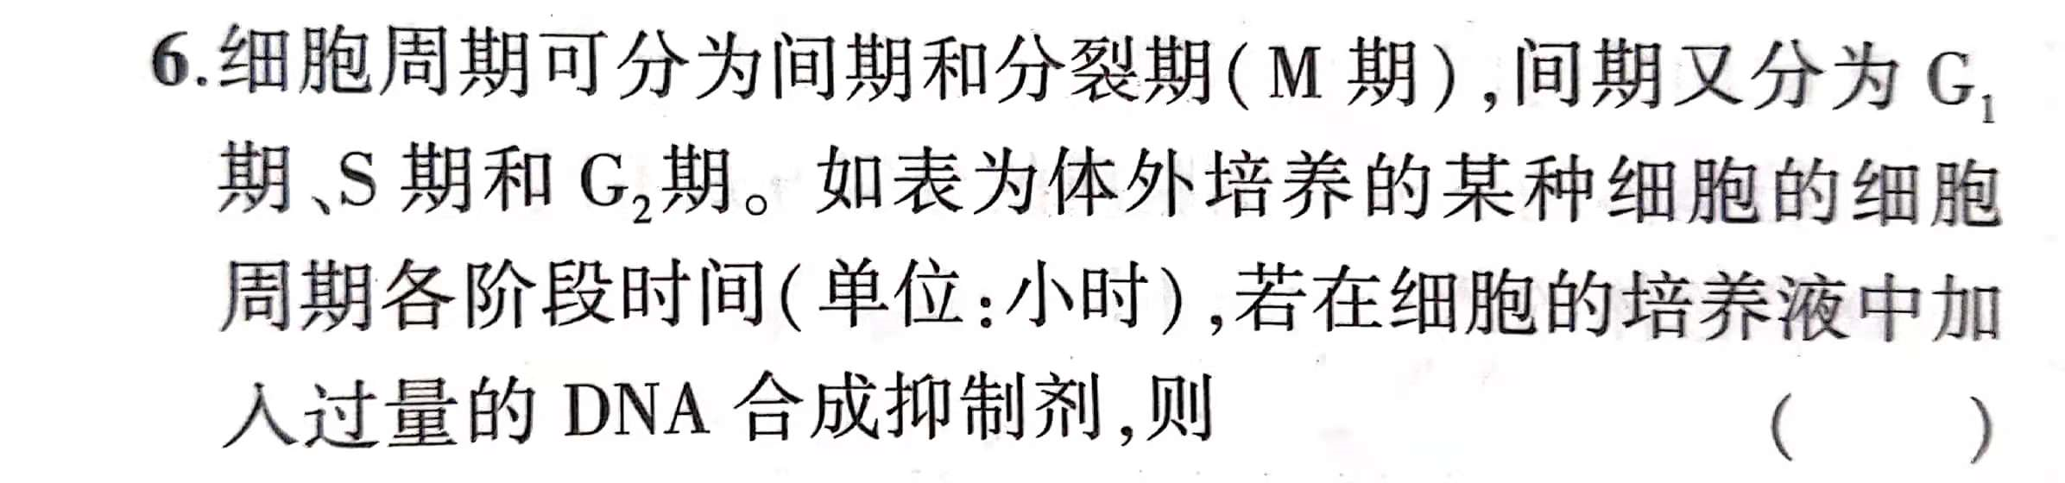
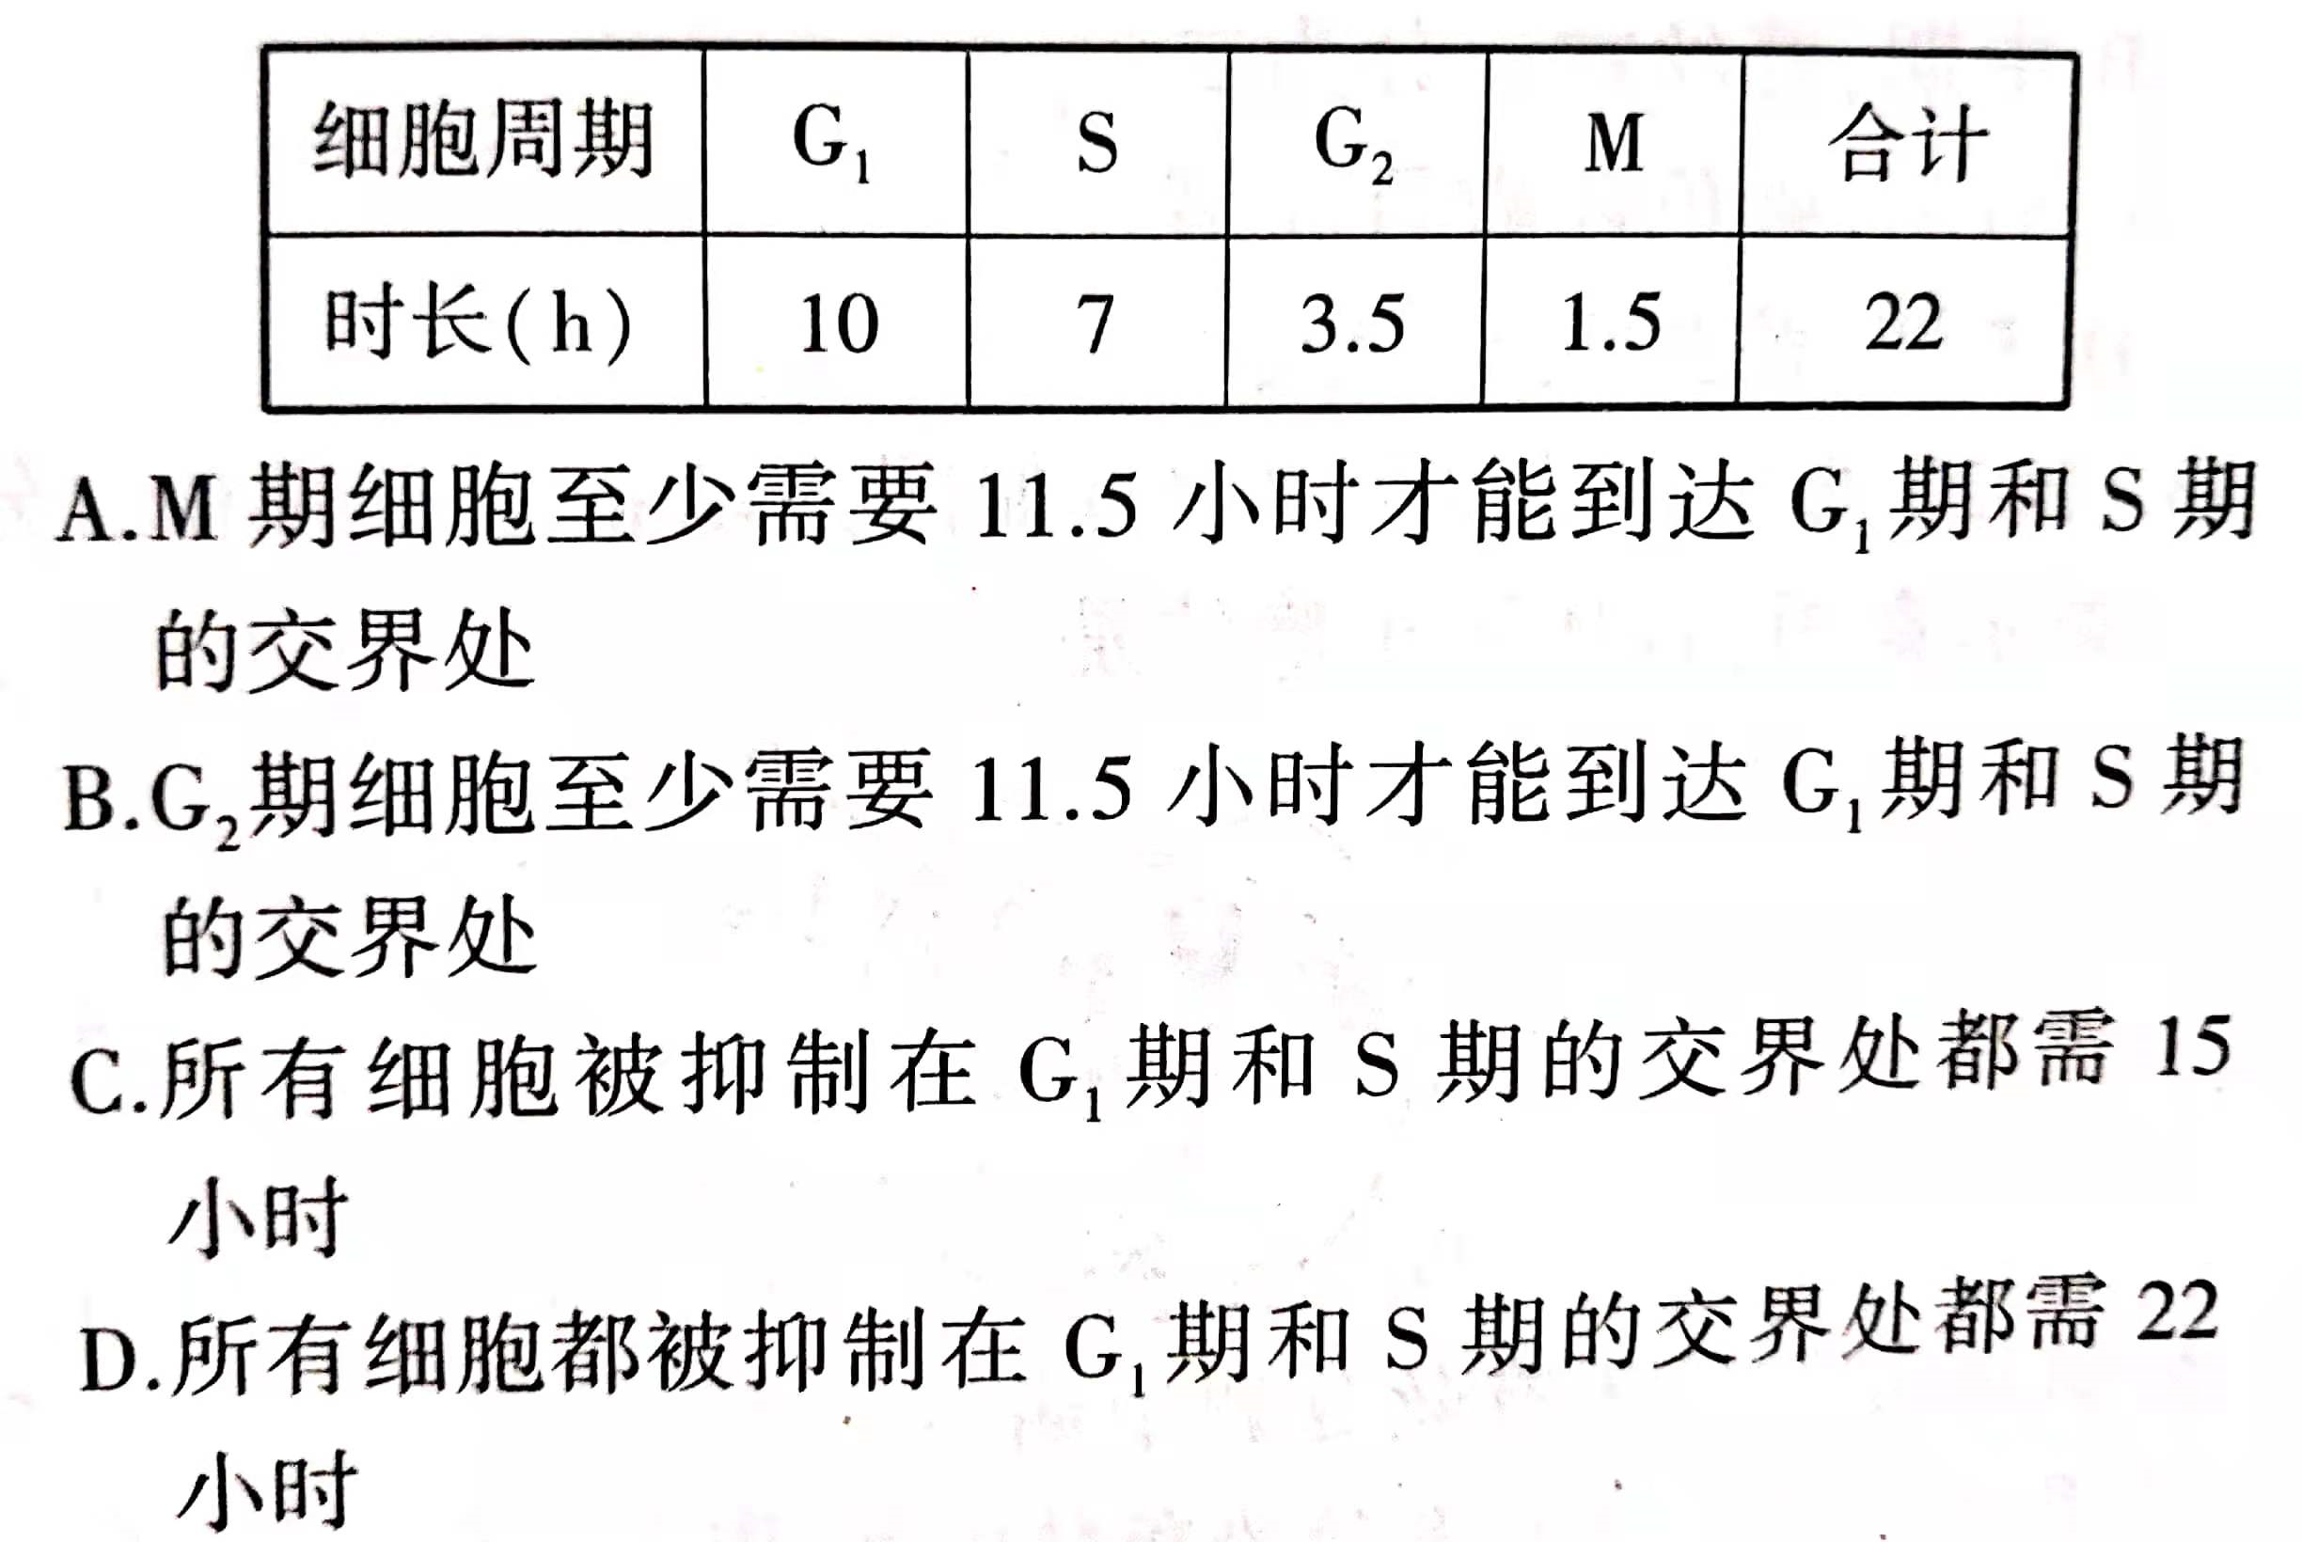
必修一 分子与细胞 五·三p83

Slide 14
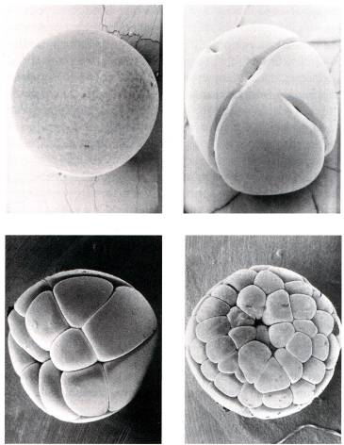
四、特殊的细胞周期——早期胚胎
受精卵迅速卵裂，卵裂球数量增加，但其总体积并不增 加
每次卵裂所持续的时间短
G₁ 期和 G₂ 期非常短

Slide 15
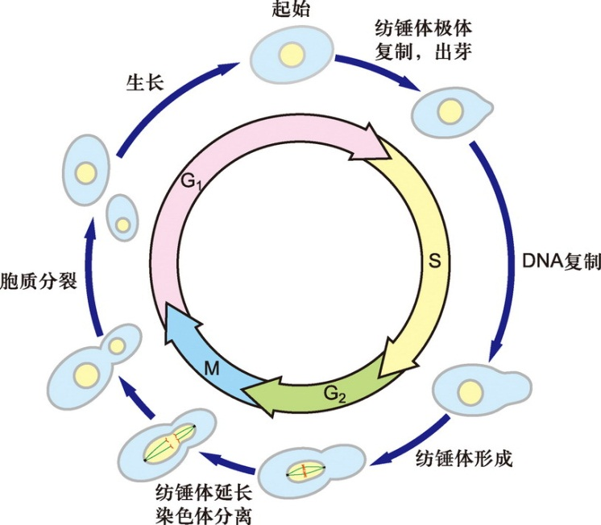
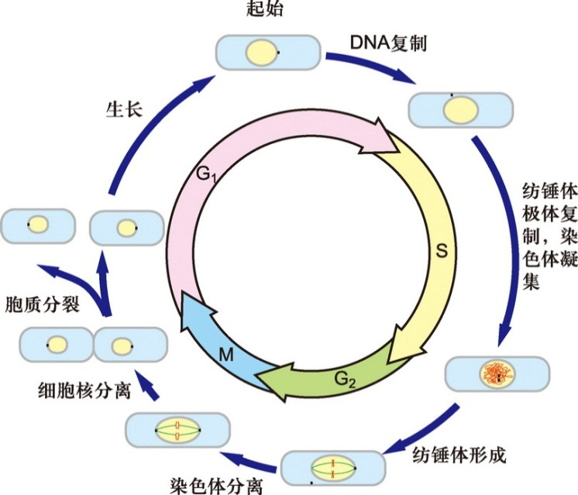
四、特殊的细胞周期——酵母细胞
包括G₁ 期、 S 期、G₂ 期和M 期4 个时相
酵母细胞周期持续时间较短，大约为90 min
细胞分裂过程属于封闭式：核膜不解聚，纺锤体位于核内
两种：芽殖酵母和裂殖酵母

Slide 16
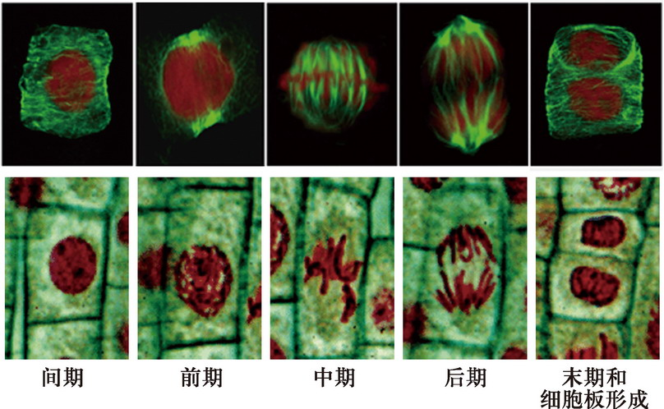
四、特殊的细胞周期——植物细胞
高等植物细胞虽不含中心体，但可以正常组装纺锤体
在成膜体指导下，以形成细胞板（中间板）的形式完成胞质分裂

Slide 17
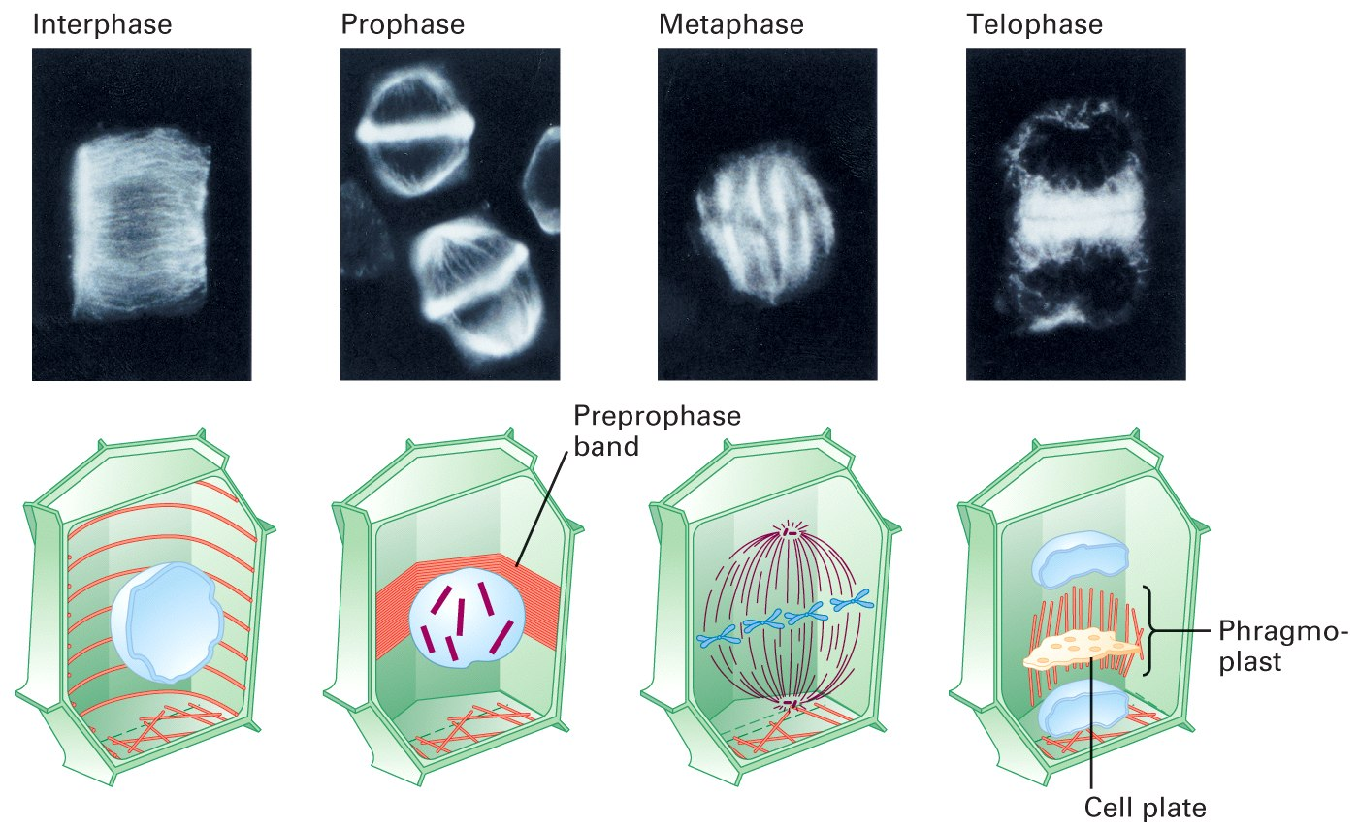
四、特殊的细胞周期——植物细胞

Slide 18
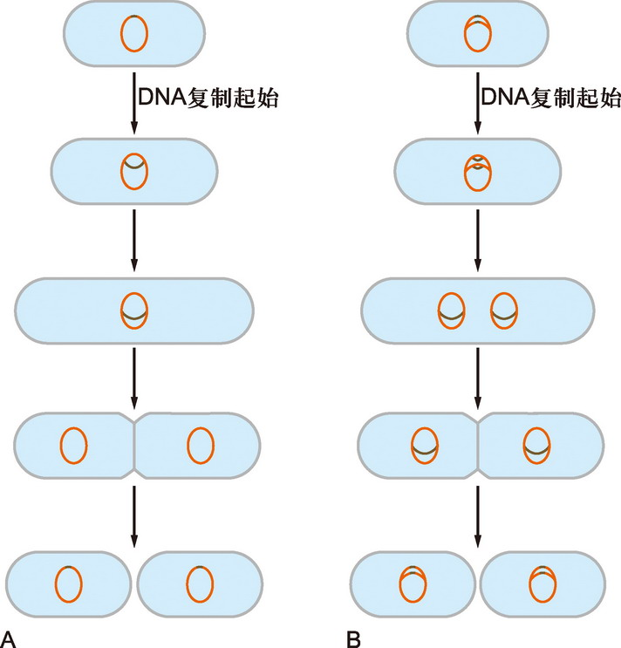
四、特殊的细胞周期——细菌
DNA 复制是细菌细胞周期 中的重要事件之一
细菌DNA 为一环形分子，含有一个复制起始点
DNA 复制之前，一般要经过一个临界时间
慢生长
快生长

Slide 19
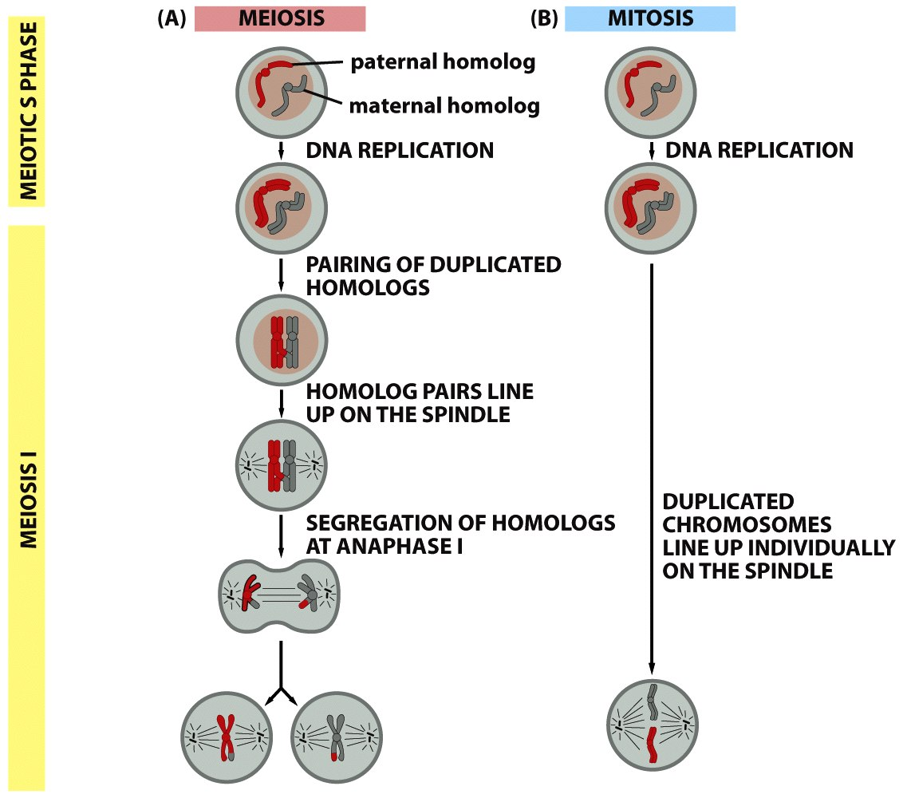
第二节 细胞分裂
减数分裂
有丝分裂
Figure 17-47 (part 1 of 2) Molecular Biology of the Cell (© Garland Science 2008)

Slide 20
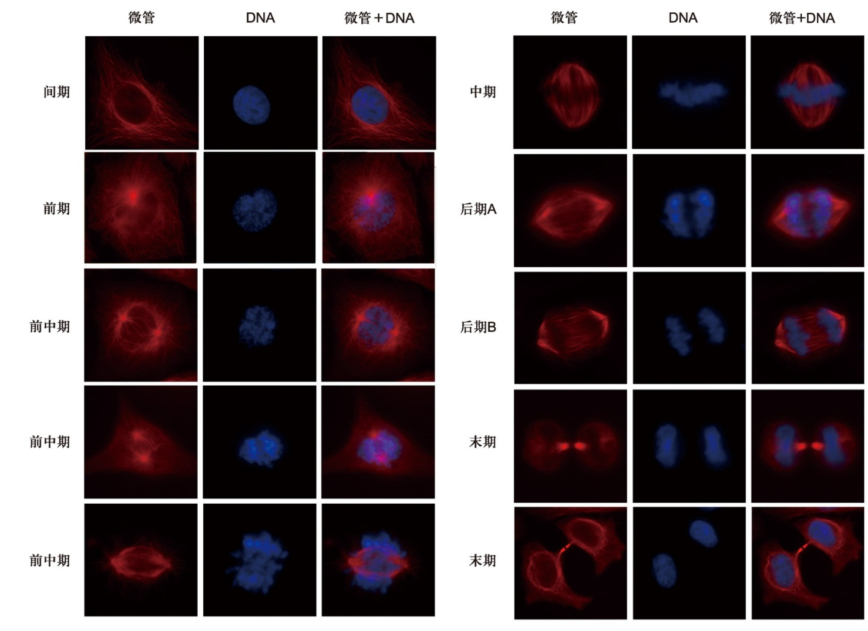
一、有丝分裂

Slide 21
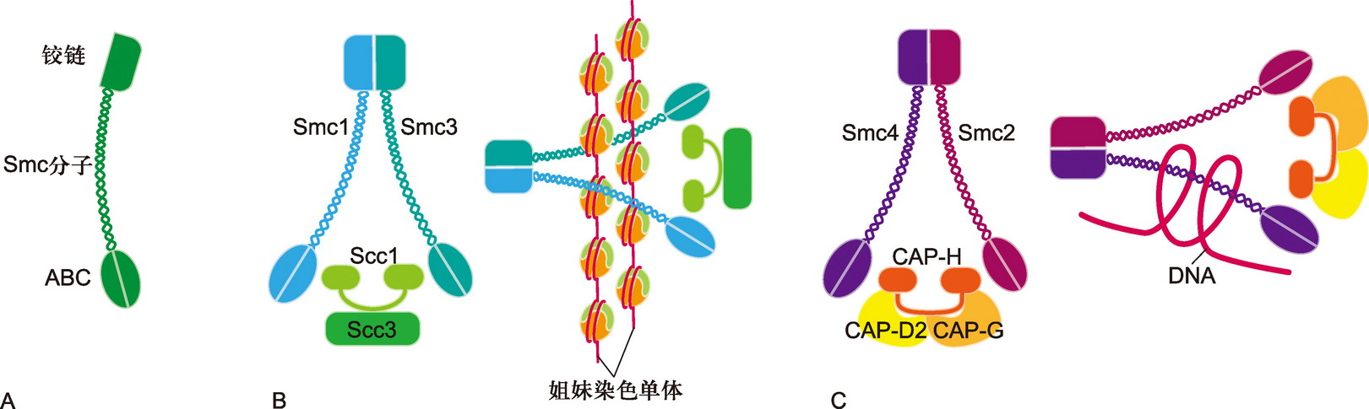
1. 前期——染色体凝缩
姐妹染色单体间彼此黏着和凝缩 基因组准确分离的先决条件
Smc（structural maintenance of chromosome）蛋白复合物
黏连蛋白 （cohesin）和凝缩蛋白（condensin）

Slide 22
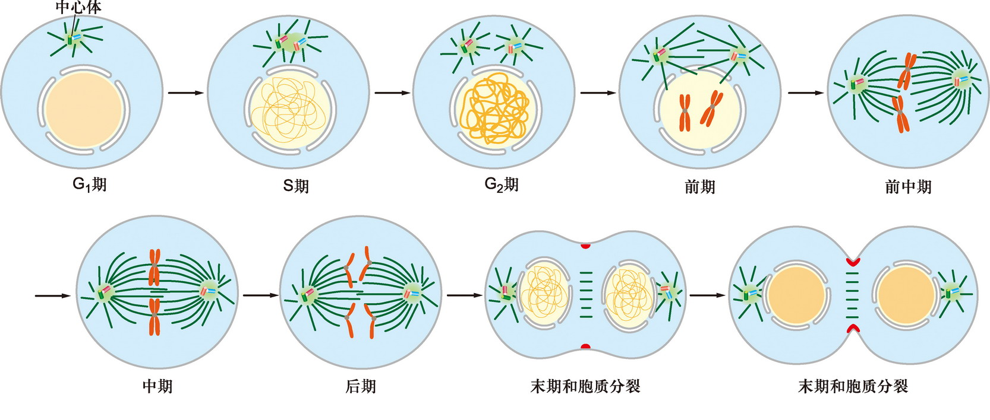
1. 前期——细胞分裂极的确立和纺锤体装配
动物细胞分裂极确立与中心体复制、分离和有星纺锤体的装配密切相关
高等植物细胞装配无星纺锤体，分裂极确立机制尚不清楚
中心体半保留复制

Slide 23
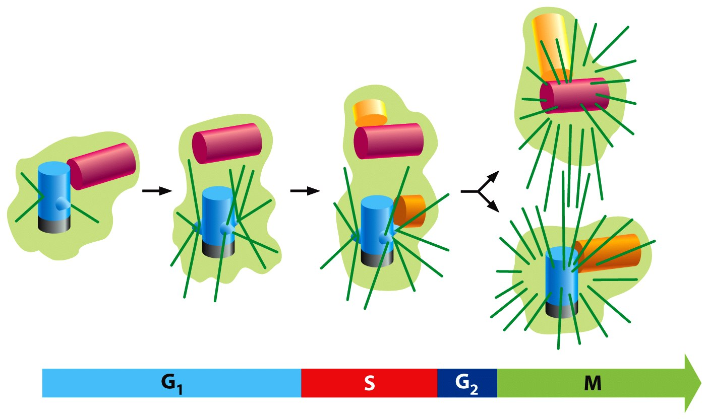
中心体复制与细胞周期的关系
Figure 17-31 Molecular Biology of the Cell (© Garland Science 2008)

Slide 24
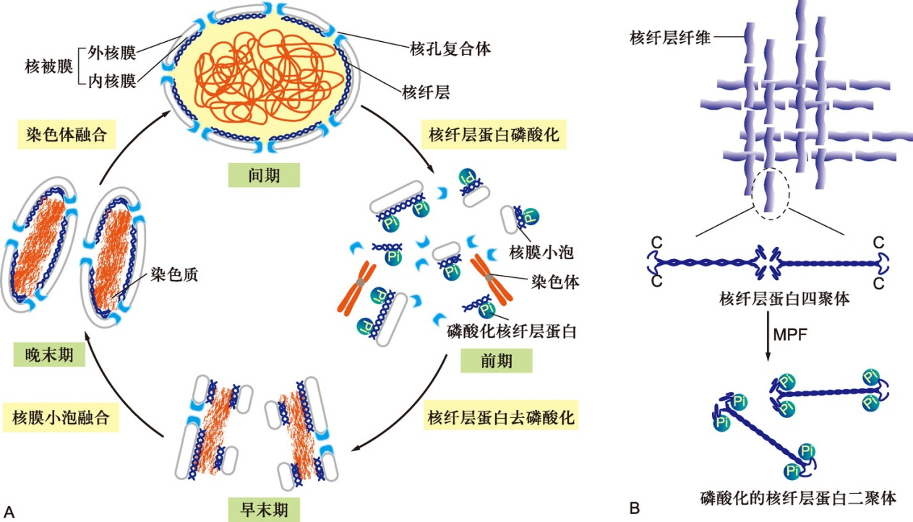
2. 前中期——核膜崩解
核纤层蛋白的磷酸化与去磷酸化

Slide 25
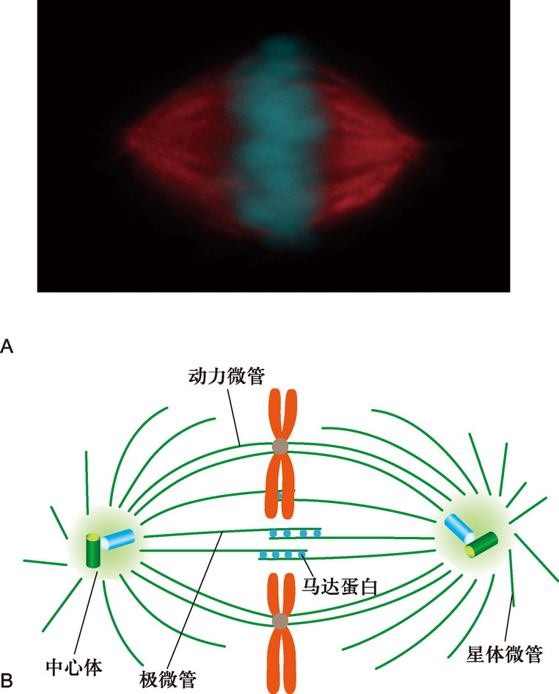
2. 前中期——完成纺锤体装配，形成有丝分裂器
动物细胞有丝分裂器
由星体微管、 染色体动粒微管和极间微管及其结合蛋白构成有星纺锤体
植物细胞不含中心体，但能形成无星纺锤体介导植物细胞的核分裂

Slide 26
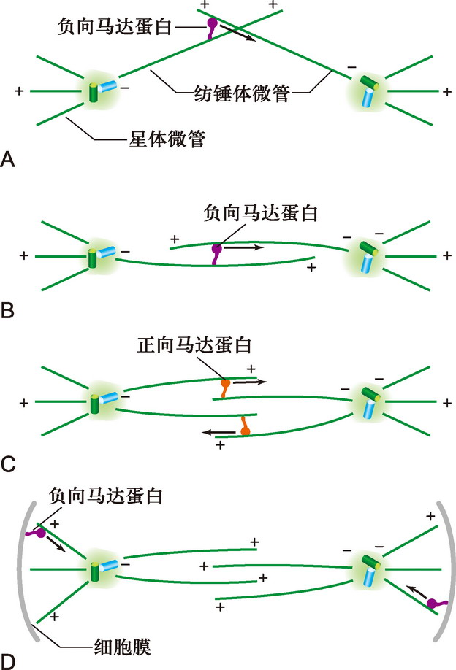
2. 前中期——纺锤体组装过程
微管在中心体周围组装
中心体的分离
驱动蛋白相关蛋白
细胞质动力蛋白
中心体列队

Slide 27
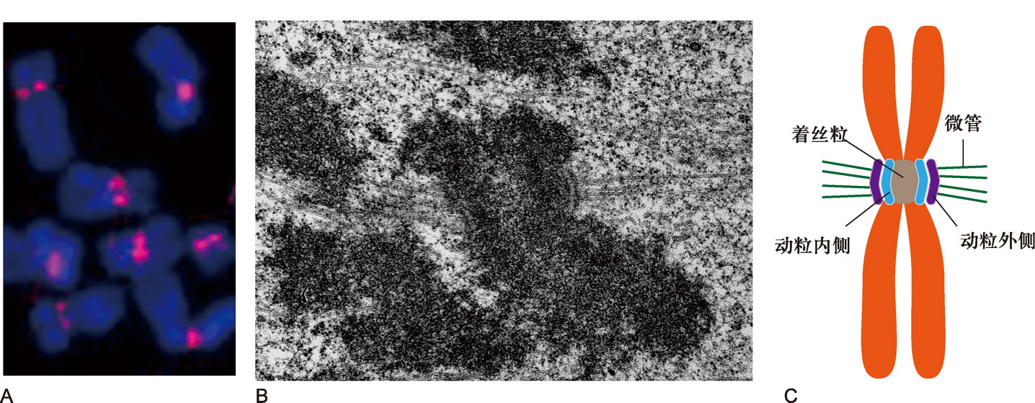
2. 前中期——染色体整列
着丝粒－动粒复合体
动粒为一个圆盘状结构，分 内、中、外三层
着丝粒DNA 主要由α 卫星DNA 构成
着丝粒动粒蛋白质

Slide 28
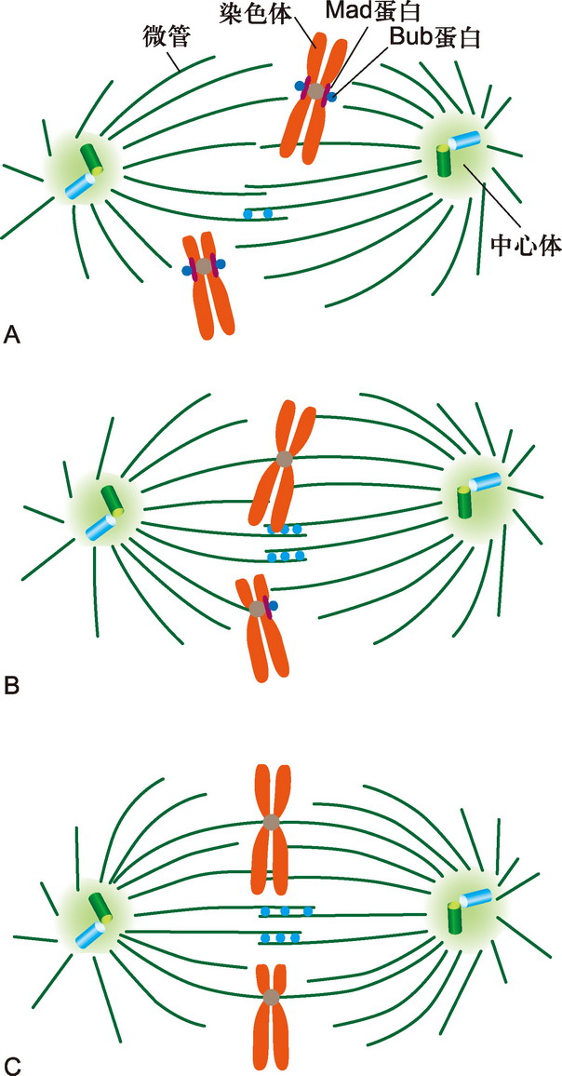
2. 前中期——染色体整列
染色体整列或染 色体中板聚合
染色体向赤道面运动的过程
Mad 和Bub 蛋白

Slide 29
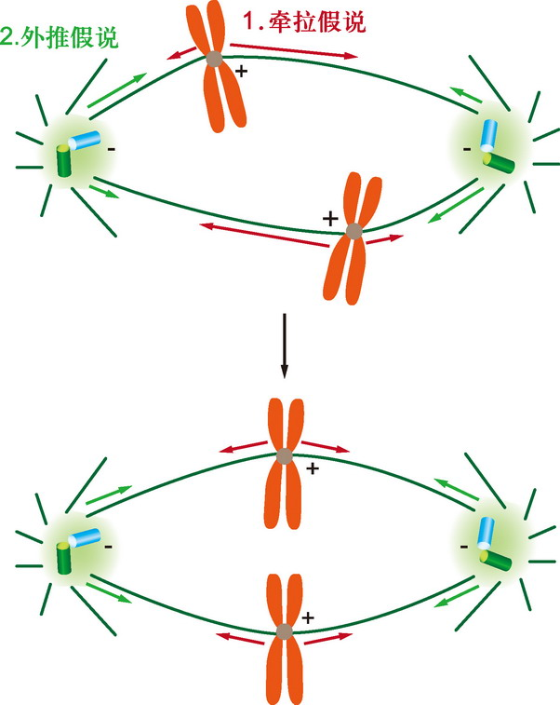
3. 中期
染色体整列完成，所有染色体排列到赤道面上，纺锤体结构呈现典型纺锤样
牵拉（pull）假说
外推（push）假说

Slide 30
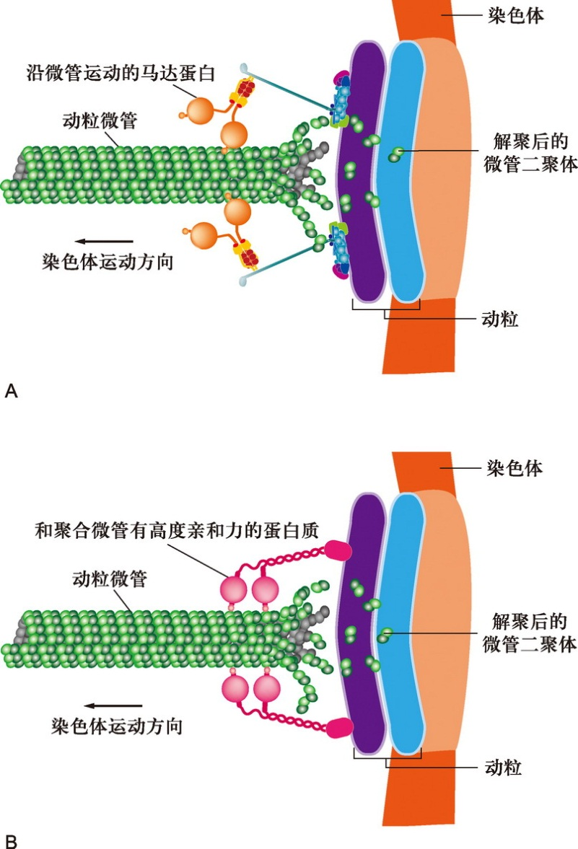
4. 后期
姐妹染色单体分离向两极运动
依靠纺锤体微管的作用
后期A
动粒微管变短，牵动染色体向两极运动
后期B
极性微管长度增加，两极之间的距离逐渐拉长

Slide 31
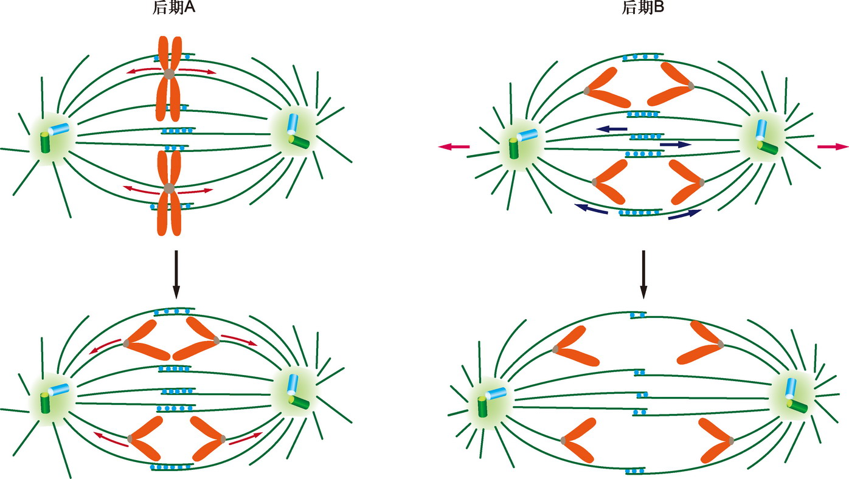
后期Ａ和后期Ｂ染色体向极部运动示意图

Slide 32
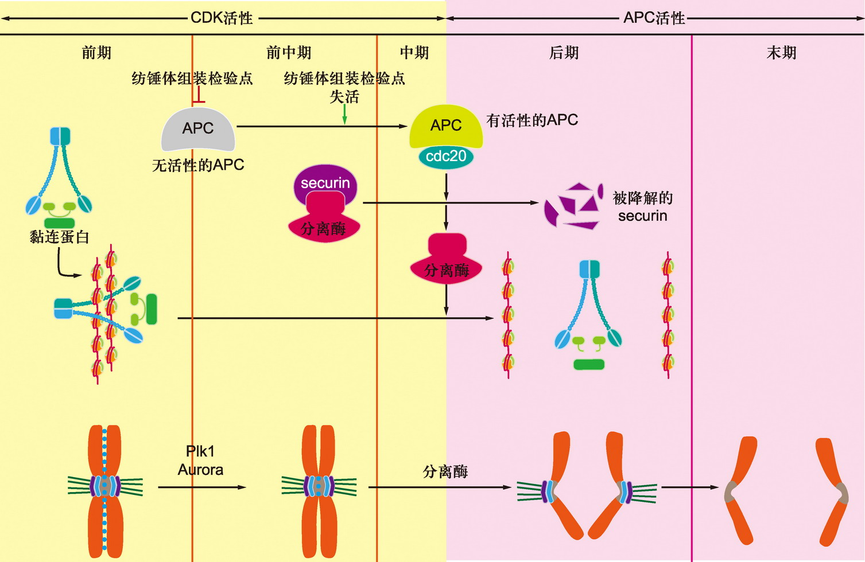
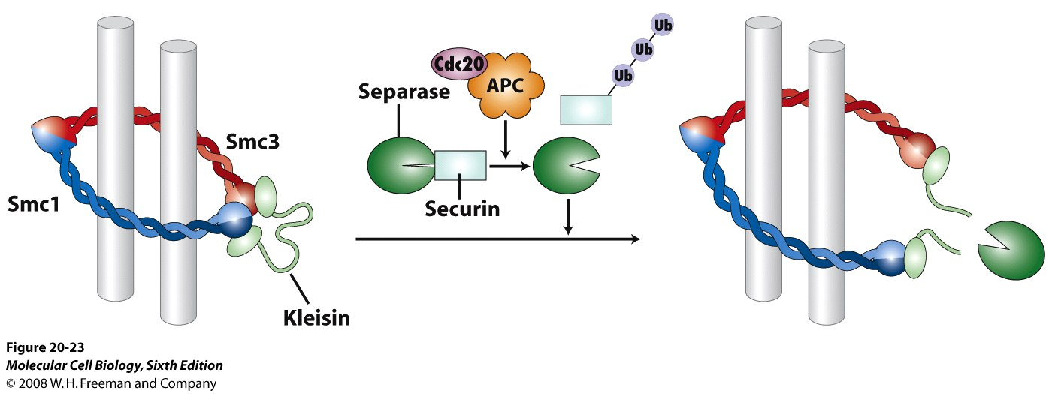
有丝分裂中后期转换
Notes:
Polo-like kinase-1 (PLK1) is an essential mitotic kinase regulating multiple aspects of the cell division process. Here, activation of PLK1 is shown to occur before mitosis and to depend on phosphorylation by aurora-A kinase, facilitated by a cofactor Bora. The initial activation of PLK1 seems to be a primary function of aurora-A.

Slide 33
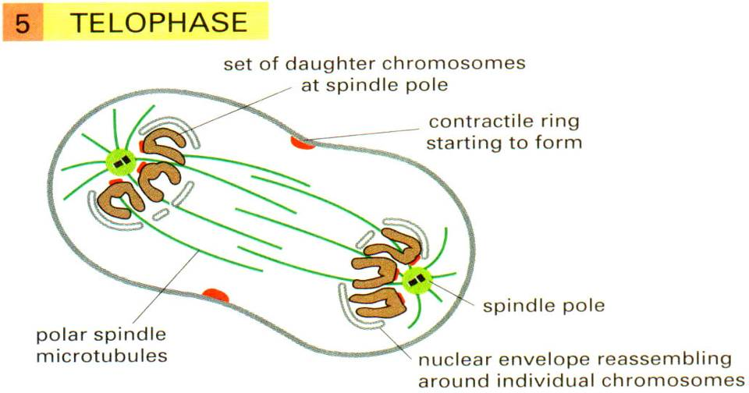
5. 末期
动粒微管消失，极微管继续加长
染色单体去凝集，
核纤层与核膜重新组装

Slide 34
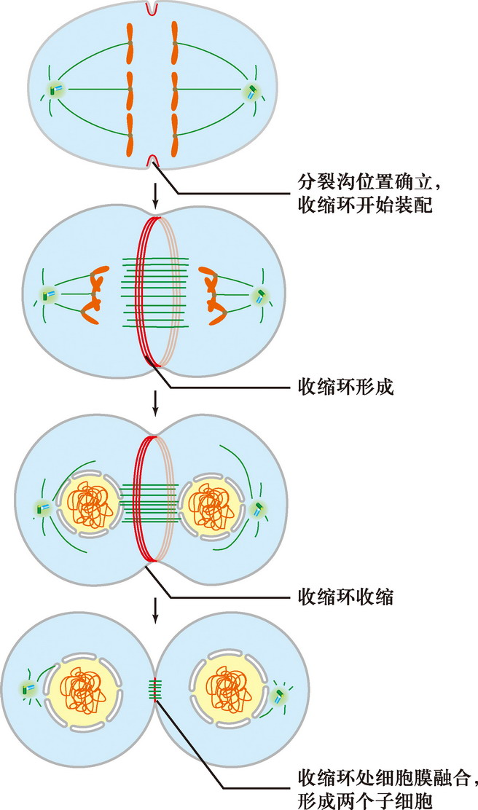
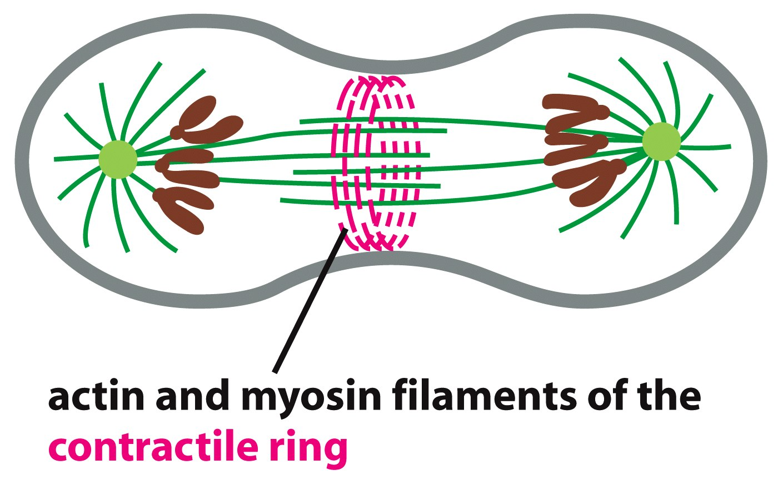
6. 胞质分裂
分裂沟
中体
收缩环
Figure 17-49a Molecular Biology of the Cell (© Garland Science 2008)

Slide 35
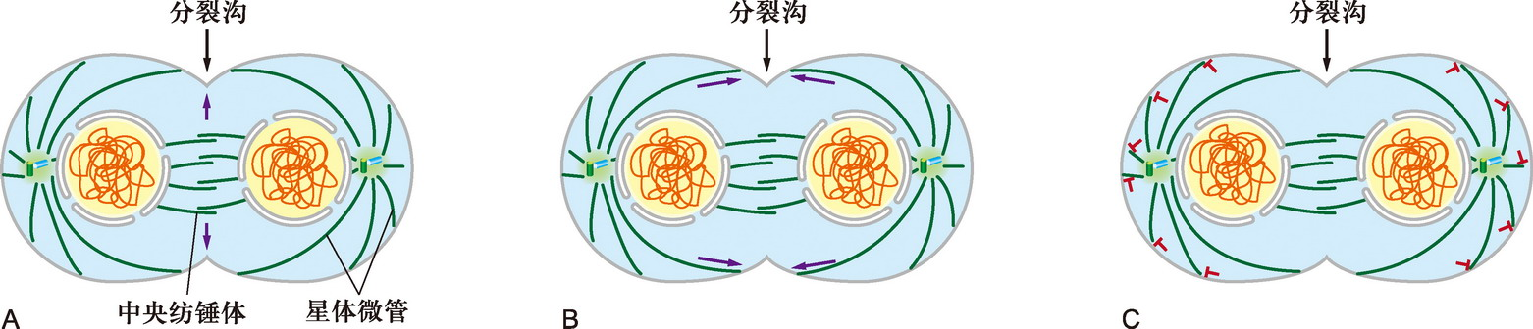
中央纺锤体和星体微管作用于细胞皮层并诱导分裂沟形成
胞质分裂4 个步骤
分裂沟位置的确立
肌动蛋白聚集和收缩环形成
收缩环收缩
收缩环处细胞融合并形成两个子细胞
中央纺锤体和星体微管共同决定了分裂沟形成的位置，星体微管参与了分裂沟的形成

Slide 36
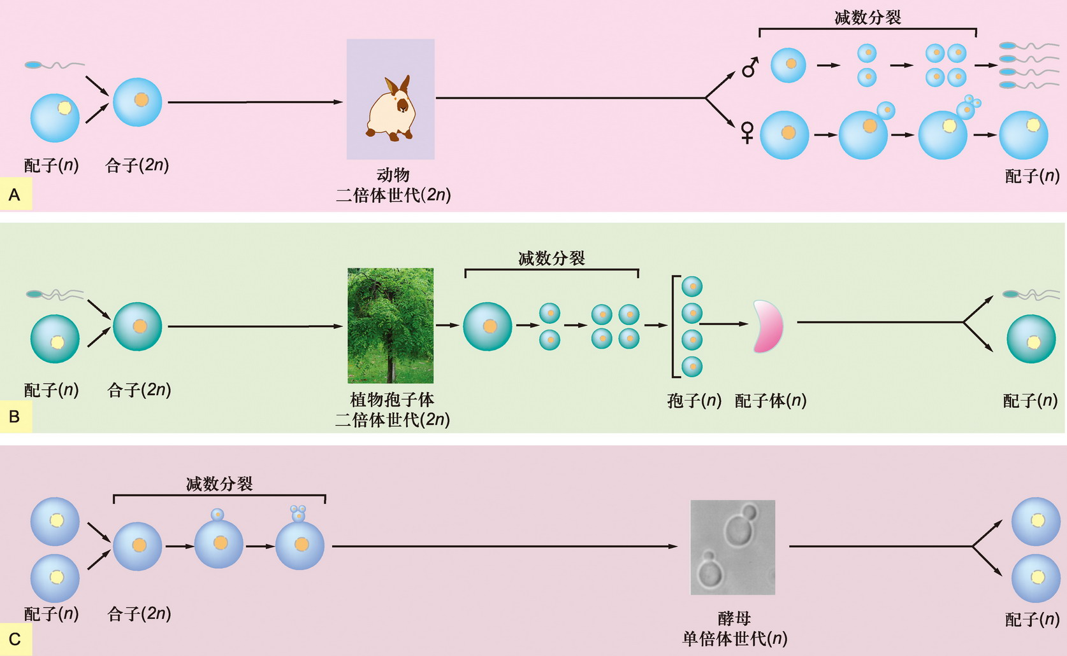
二、减数分裂

Slide 37
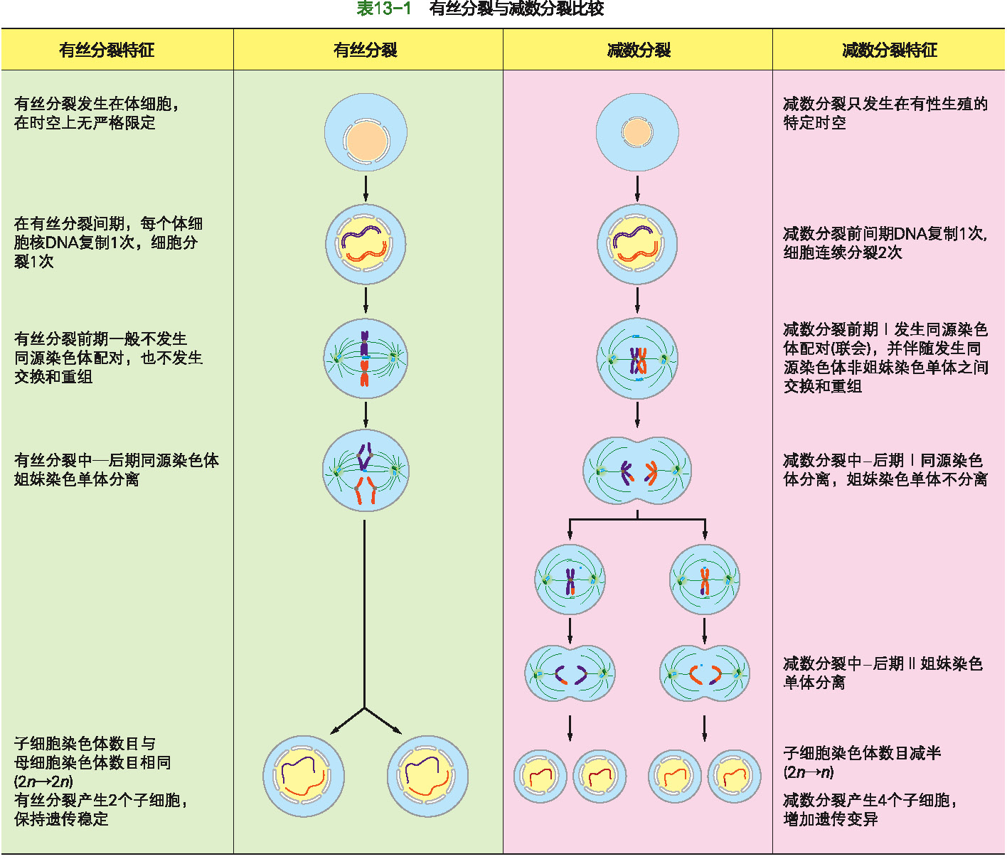
有丝分裂和减数分裂比较

Slide 38
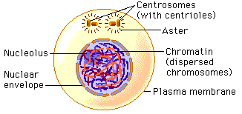
（一）减数分裂前间期
细胞核大于其体细胞核；分G1期、S期和G2期
S 期持续时间较长，但DNA未全部复制完成
G2 期的长短变化较大

Slide 39
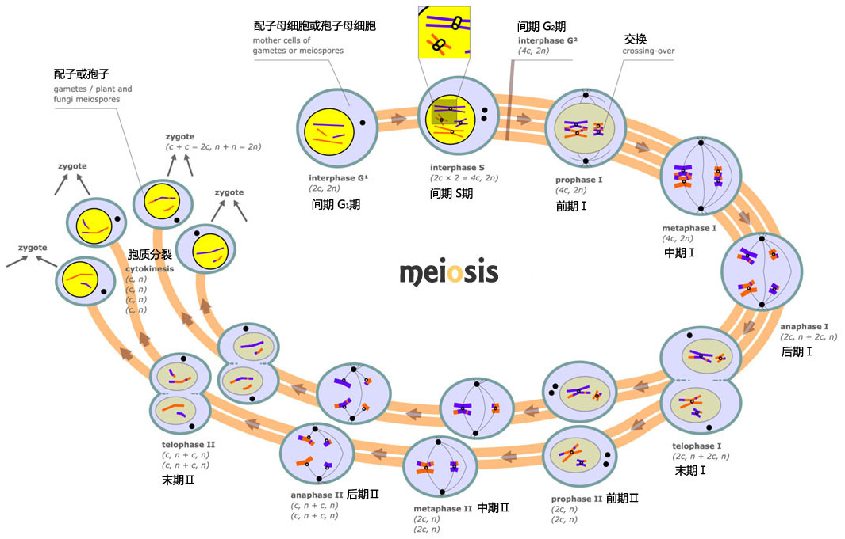
（二）减数分裂过程
Notes:
http://www.blueanimalbio.com/cell/jsfl.htm

Slide 40
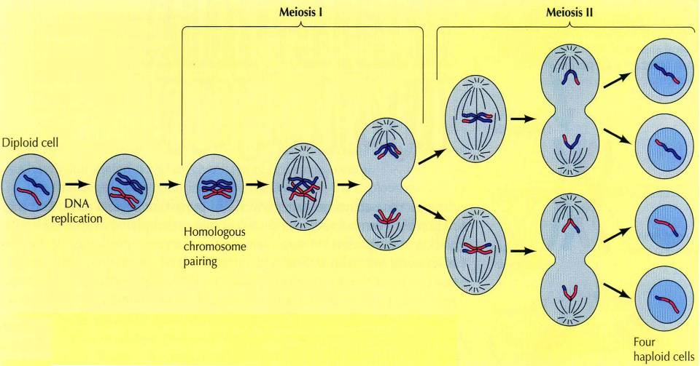
你知道吗？Why？
女性卵巢中卵母细胞约从胚胎期第五个月开始进入前期I的双线期，可保持几十年
脊椎动物排出的卵减数分裂进程停滞在中期II
Notes:
中期II的阻滞被认为是蛋白激酶Mos引起的，Mos抑制细胞周期蛋白 B的降解。
只要细胞周期蛋白B维持在较高水平，卵母细胞中Cdk的活性保持稳定，细胞不能进入下一个减数分裂周期。
中期II停滞只有在卵受精后才能解除.受精导致Mos的降解及随后Cdk的失活

Slide 41
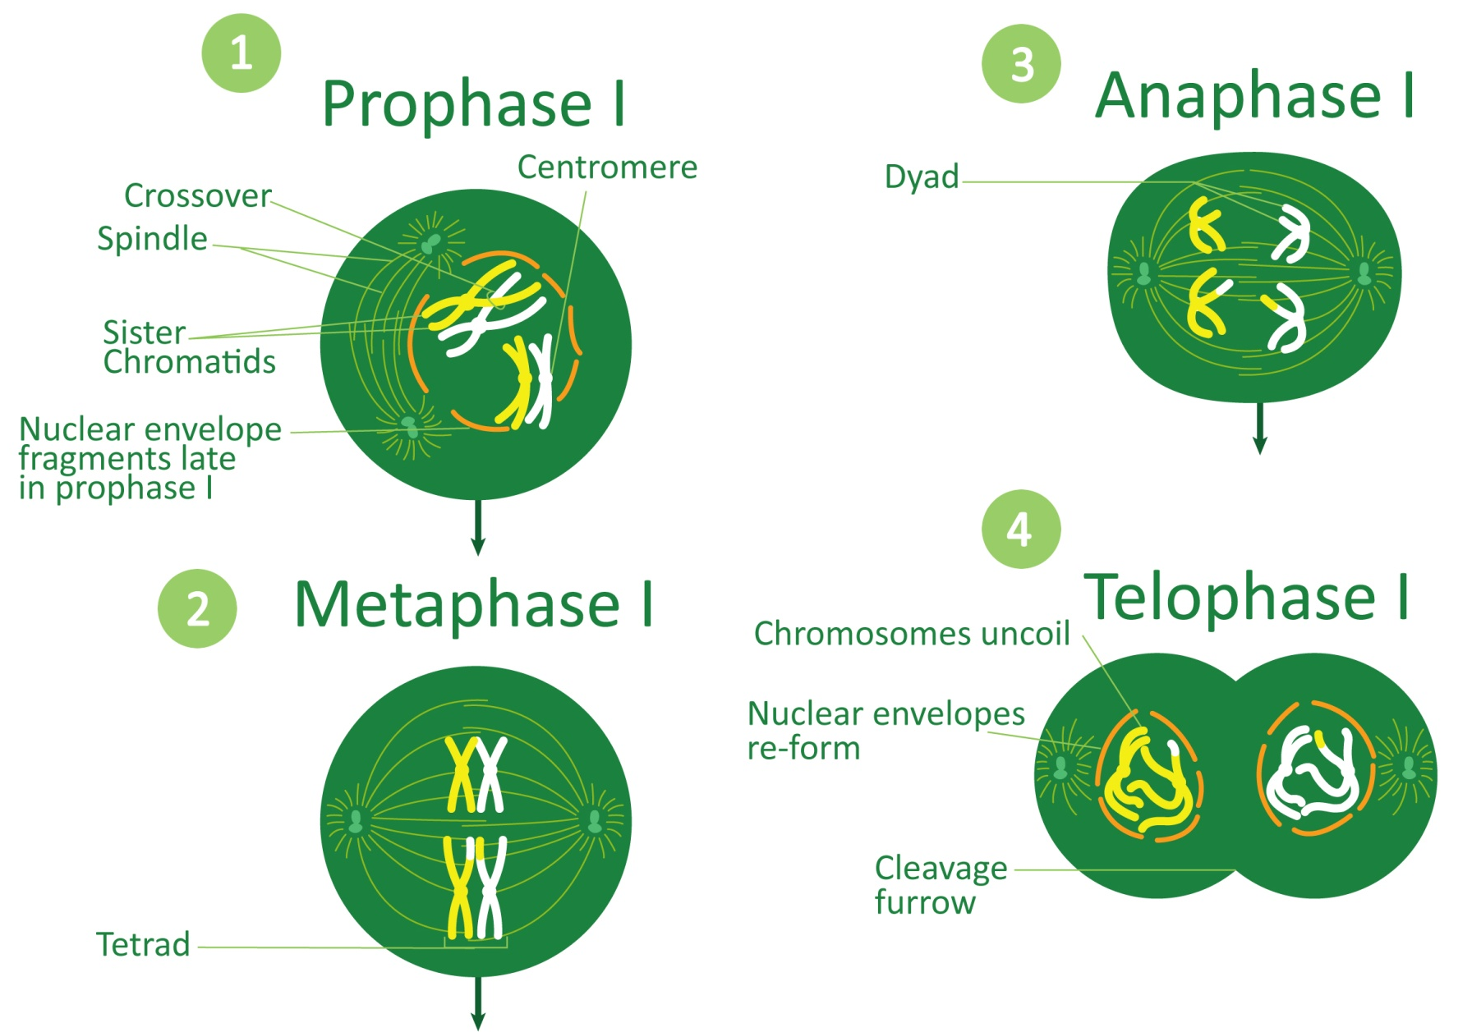
1. 减数分裂 I
http://www.learnerator.com/ap-biology/study-center/summaries/meiosis-&-gametogenesis/meiosis

Slide 42
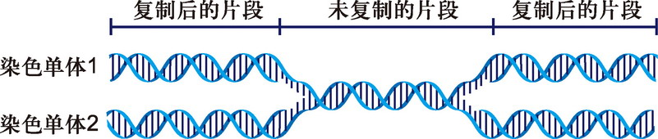
1. 减数分裂 I —— 前期 I（同源染色体配对和基因重组）
细线期：染色质凝缩；染色粒；接触斑
偶线期：配对；联会复合体；偶线期DNA
粗线期：重组节；P-DNA；专用组蛋白合成；rDNA扩增
双线期：同源染色体分离；交叉；RNA转录活跃
终变期：交叉端化

Slide 43

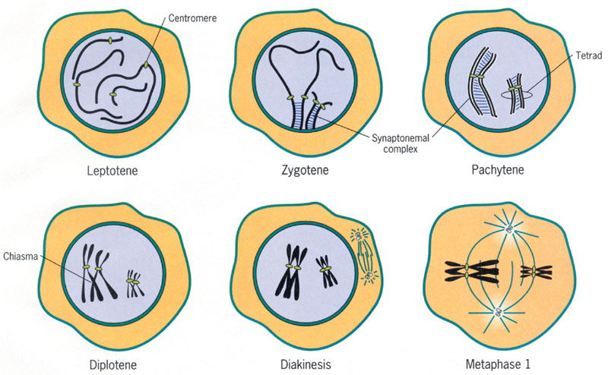
1. 减数分裂 I —— 前期 I

Slide 44
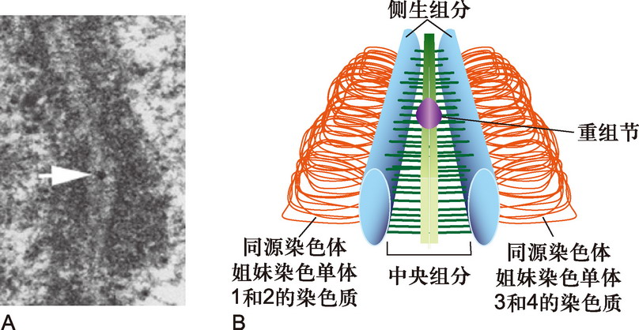
联会复合体（synaptonemal complex）
联会复合体与同源染色体联会和基因重组有关

Slide 45
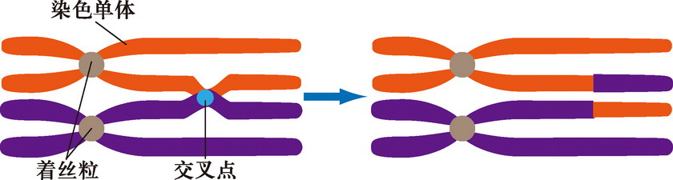
双线期二价染色体
可见4 条染色单体，两个交叉，两个同源染色体各自的两个姐妹 着丝粒并排存在

Slide 46
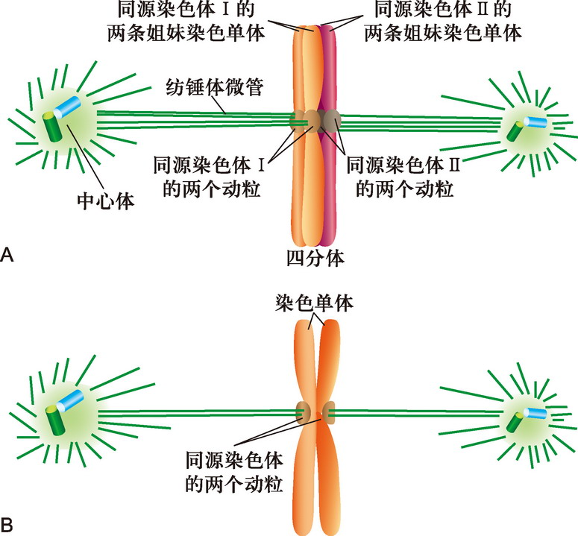
1. 减数分裂 I —— 中期 I
核膜破裂
纺锤体微管捕获四分体
四分体排列到赤道面上

Slide 47
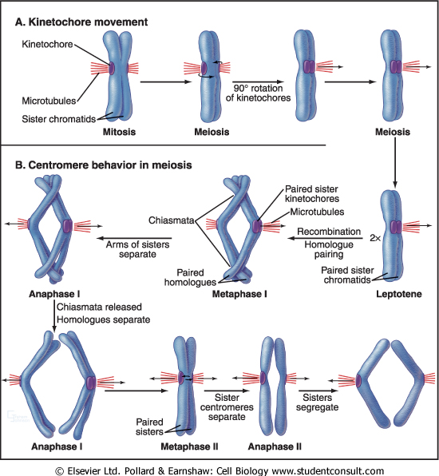
Kinetochore and centromere behavior in meiosis

Slide 48

1. 减数分裂 I —— 后期 I
同源染色体对分离并向两极移动
同源染色体的随机分配、自由组合
第一次分裂后染色体数减半

Slide 49

1. 减数分裂 I —— 后期 I
Minimum number of gamete types = 2^{n} , In humans, n = 23

Slide 50



1. 减数分裂 I —— 末期 I、胞质分裂和减数分裂间期
http://www.sciencephoto.com/image/410930/530wm/C0099567-Meiosis,_artwork-SPL.jpg
http://iws.collin.edu/biopage/faculty/mcculloch/1406/outlines/chapter%2012/Ar14-11d.JPG
http://iws.collin.edu/biopage/faculty/mcculloch/1406/outlines/chapter%2012/Ar14-11i.JPG

Slide 51

2. 减数分裂 II
http://www.learnerator.com/ap-biology/study-center/summaries/meiosis-&-gametogenesis/meiosis

Slide 52

（三）减数分裂过程的特殊结构及其变化
性染色体的分离
含有XY 性染色体物种
ZW 型性别决定
含有XO性染色体物种
http://www.prism.gatech.edu/~gh19/b1510/sexdeter.jpg

Slide 53

Evolution of vertebrate sex chromosomes and sex-determining genes
Nature 461, 177-178(10 September 2009)
Notes:
http://www.nature.com/nature/journal/v461/n7261/images/461177a-f1.2.jpg
The bird Z chromosome, but not the W, carries DMRT1, the gene shown by Smith et al.¹ to determine bird sex. The ZW sex chromosomes evolved from a pair of non-sex chromosomes, or autosomes, in an ancestral amniote (a vertebrate whose egg has an amniotic membrane) as the W degraded and left ZZ males and ZW females with different dosages of the DMRT1 gene product. The platypus XY sex-chromosome complex shares genes with the bird ZW system (red), including DMRT1. In marsupial and placental mammals, the same ancestral Z chromosome region that includes DMRT1 is present on autosomes (1 and 7 in kangaroo, 9 and 5 in human). The mammalian XY chromosomes were built up from two blocks (blue and green) that were autosomal in an ancestral amniote and remain autosomal in birds (chicken chromosomes 1 and 4) and platypus (chromosomes 6, 15 and 18). The blue region became a sex chromosome when SOX3 mutated into the male-dominant SRY, and the green block was added later in the placental lineage. Thus the sex-determining function passed from an ancient Z chromosome bearing DMRT1 (red shaded area) in an ancient amniote (and which still determines sex in birds, some lizards and possibly egg-laying mammals) to an autosome bearing SOX3/SRY(blue shaded area) in therian mammals (placentals and marsupials).

Slide 54

（三）减数分裂过程的特殊结构及其变化
联会复合体和基因重组
介导同源染色体之间配对（联会）和遗传重组（交换）
包括中央组分和侧生组分
组分：蛋白质；DNA片段；RNA
细线期开始组装，经过偶线期 至粗线期形成典型的联会复合体结构，同时在粗线期重组节开始组装。双线期联会复合体开始去装配，终变期时完全消失

